Slide 1
Итоги социально – экономического развития территории Муниципального Образования
Низинское сельское поселение муниципального образования
Ломоносовский район Ленинградской области за 12 месяцев 2022 года
Notes:
Экономическая политика поселения сфокусирована на развитии традиционных секторов экономики, на более полном и эффективном использовании земельного, природного, трудового потенциала поселения, на реализацию начатых инвестиционных проектов, а также на создании условий для привлечения инвесторов в экономику поселения.

Slide 2
- Демографическая обстановка
Notes:
По данным статистики, на территории муниципального образования Низинское сельское поселение постоянно зарегистрировано 4698 человек проживает 4980 человек.
За 12 месяцев 2019 года на территории поселения родилось 28 детей, при этом смертность составила 42 человека.

Slide 3
Уровень жизни и доходов населения.

Slide 4
Доходы бюджета

Slide 5
Распределение налоговых доходов
2022 год
2021 год

Slide 6
Доходы бюджета на душу населения

Slide 7
Расходы бюджета

Slide 8
Дер. Владимировка
Запланированное мероприятие
Строительство магистрального газопровода | выполнено
Ремонт дорог (ул. Алексеевская, Западная, Речная) | выполнен
Оборудование волейбольной площадки (устройство основания) | выполнено

Slide 9
Деревня Ольгино
Запланированное мероприятие
Установка системы оповещения | выполнено
Ремонт дороги по ул. Полевая | выполнен
Строительство детской площадки (установка игрового оборудования) | выполнено

Slide 10
Деревня Марьино
Запланированное мероприятие
Устройство основания для детской площадки | выполнено

Slide 11
Деревня Санино
Запланированное мероприятие
Ремонт ул. Морская | выполнено
Ремонт участка пер. Никольский | выполнено

Slide 12
Деревня Сашино
Запланированное мероприятие
Асфальтирование ул. Дачная | выполнено
Благоустройство зоны отдыха | выполнено

Slide 13
Пос. Жилгородок
Запланированное мероприятие
Строительство контейнерной площадки | выполнено

Slide 14
Деревня Узигонты
Запланированное мероприятие
Строительство контейнерной площадки | выполнено
Окончание корректировки проекта газоснабжения | Выполнено.

Slide 15
Дер. Низино
Запланированное мероприятие
Благоустройство территории у МКД 5 и 6 (второй этап) | выполнено
Асфальтирование улиц Веселая, Нагорная, Подгорная | выполнено
Благоустройство территории между д. 8,9 и ул. Подгорная | выполнено
Благоустройство парка (2 этап) | выполнено
Ремонт теплотрассы у домов 5-6 | выполнено
Замена оборудования на котельной | выполнено

Slide 16
Планы на 2023 год
Д. Низино | Мероприятия
 | Благоустройство парка (3 этап)
 | Благоустройство территории у д.5и 6 по ул. Центральная (парковки, асфальтирование проездов)
 | Асфальтирование ул. Верхняя , Солнечная, Танковая
 | Освещение дорожки вдоль пруда у дома №9
 | Оформление участка под площадку для выгула собак
 | Проектирование ливневой канализации по ул. Суворовская
 | Проектирование крытого спортивного сооружения
 | проект освещения дороги от съезда с КАД в Низино

Slide 17
Планы на 2023 год
Пос. Жилгородок | Мероприятия
 | Оборудование опорного пункта (Санинское ш, 1-3)
 | Установка системы оповещения
 | Ремонт ограждения у дома №3 по Санинскому шоссе

Slide 18
Планы на 2023 год
 | Мероприятия
Д.Владимировка | Установка камер видеонаблюдения
 | Обустройство тротуара по ул. Алексеевская
Д. Узигонты | Ремонт дорог по 4,5,8-му Международным, 3-ему Спортивному пр., ул. Радужная
 | Топосъемка сетей Ванино, обследование КОС
 | Освещение ул.Зимняя и Загородная (оставшийся участок)
 | Оформление земельного участка под дорогой от Жилгородка до д. Узигонты

Slide 19
Планы на 2023 год
 | Мероприятия
Д. Марьино | Установка камер видеонаблюдения
 | Дооборудование детской площадки
 | Установка системы оповещения
Д. Ольгино | Установка камер видеонаблюдения
Д. Князево | Асфальтирование дороги от д. 13 до д.12А

Slide 20
Планы на 2023 год
 | Мероприятия
Д. Санино | Установка камер видеонаблюдения
 | Асфальтирование Родникового пер. от съезда с региональной дороги до ул. Морская
Д. Сашино | Установка камер видеонаблюдения
 | Ремонт Кузнечного пер.
Пос. Троицкая Гора | Обустройство дороги от ул. Аптекарская до Кузнечного пер.
 | Разработка схемы газоснабжения

Slide 21
Планы на 2023 год
 | Мероприятия
Территория ПАЗ «Порзолово» | Разработка схемы газоснабжения

Slide 22
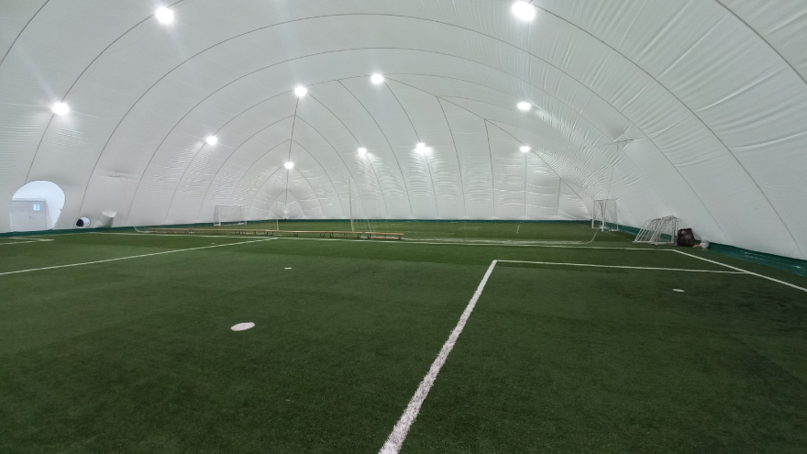
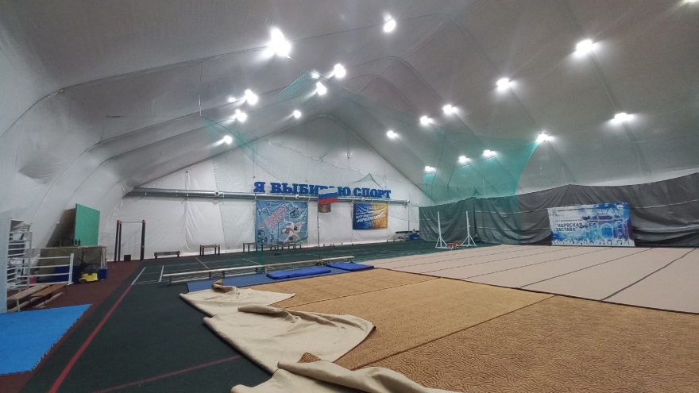
Крытое плоскостное спортивное сооружение

Slide 23
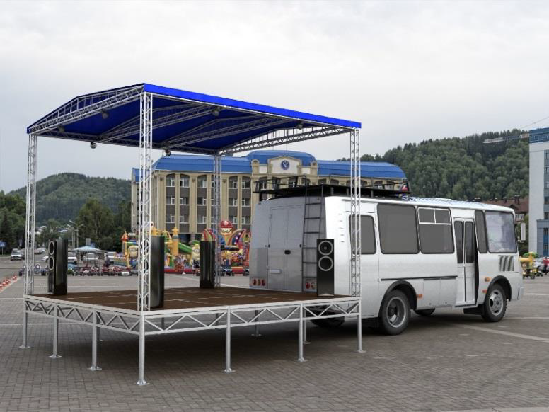
Специализированный автоклуб.

Slide 24
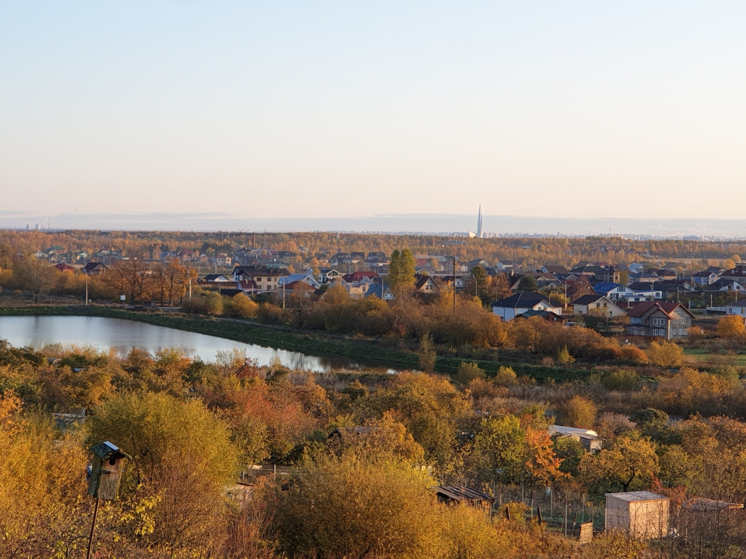
Благодарим за внимание!

